Slide 1

Regulación del servicio civil
Marco Aurelio González Maldonado

Slide 2

Los cambios producidos con la nueva ley
A GRANDES RASGOS:
Reconocimiento de la autonomía de los órganos descentralizados y entidades que no dependen del Poder Ejecutivo. Autoridades de aplicación de la ley.
Por primera vez se regula la carrera del servicio civil, por lo menos con nociones generales y delegación a la reglamentación. Carácter residual.
Vigencia y autonomía de las carreras especiales (ejemplo de docentes y funcionarios admtvos).
MEF: política de remuneraciones.
Solo 4 cargos de confianza más 3 asesores.
Esta foto de Autor desconocido está bajo licencia CC BY-NC

Slide 3
Los cambios producidos con la nueva ley
Metodología para valoración de puestos.
RRHH vinculado al órgano rector de las políticas de remuneraciones (art 8).
Haberes o salarios (arts. 13 y 53).
Designación o contratos nulos sin concurso (art. 14) y la nulidad puede declararse en sede administrativa (art. 131.c).
5 años de experiencia profesional para asesores.
Sanción para quien designa y es designado en contra de las prohibiciones de la ley (art. 16).

Slide 4

Los cambios producidos con la nueva ley
Regulación del periodo de evaluación: preaviso e indemnización por despido injustificado (art. 19).
La evaluación de desempeño no puede servir como único factor para desvincular (art. 25).
Los permisos especiales producen la vancia: 1ra vacancia o indemnización (art. 29).
Reembolso de todo lo solventado por el Estado en caso de becado que no permanece en la institución el tiempo comprometido (art. 30).
Esta foto de Autor desconocido está bajo licencia CC BY-NC-ND

Slide 5

Los cambios producidos con la nueva ley
Junta médica en caso de invalidez (art. 32). Suspensión de la relación laboral e indemnización.
Movilidad solo dentro de la misma carrera (art. 34).
Límites a la negociación colectiva (art. 49). Nulidad (art. 50).
La renuncia no interrumpe ni obsta a iniciar el sumario administrativo (art. 56).
Ppio de legalidad para infracciones y sanciones (art. 57).
Los descuentos por días no trabajados no son sanciones (art. 60).

Slide 6

LOS CAMBIOS PRODUCIDOS CON LA NUEVA LEY
Investigación preliminar si no se tiene identificada a la(s) persona(s) (arts. 66.3 y 69.1).
Sanciones para jueces instructores y autoridades que no se expiden en plazo (art. 69.8).
Carácter independiente del sumario administrativo (art. 71).
Régimen jurídico para los contratados (art. 77 y ss). Antes en el limbo..
Régimen especial para salarios mínimos..
Necesidad de justificación previa para contratar y se mantiene excepcionalidad. Además, se exige concurso para contratar (art. 79). Autorización previa para renovar o contratar (art. 80).

Slide 7
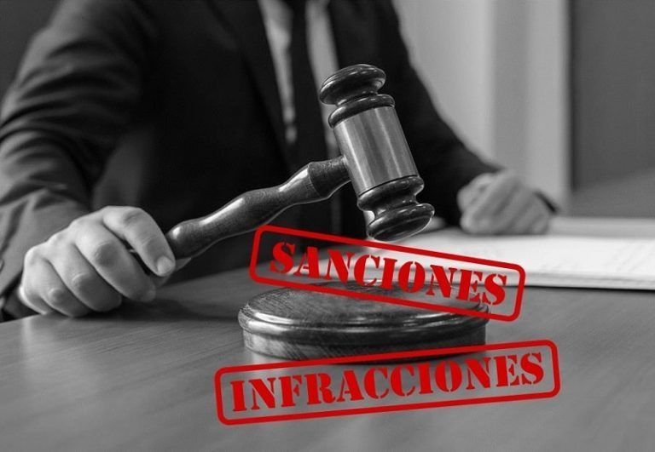
LOS CAMBIOS PRODUCIDOS CON LA NUEVA LEY
Fuero contencioso-administrativo para todo tipo de controversia (art. 88), salvo conflictos colectivos (jurisdicción laboral).
Sistema de denuncias anónimas ante MEF (art. 129).
Nulidad de la designación sin concurso, también de oficio por parte del juez (art. 132).
Ejecución de resoluciones que no sean de dar sumas de dinero ante el TC y las que consistan en dar sumas de dinero ante el juez civil (art. 135).
Acción de repetición (art. 136). Juez civil (art. 137). Pago y dictamen previo (art. 138).

Slide 8
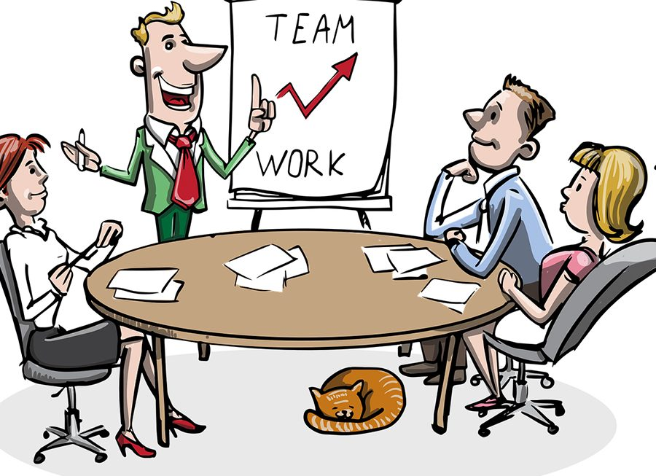
Objeto y finalidad
La finalidad de la presente ley es promover la profesionalizac¡ón de los servidores públicos para lograr mayores niveles de eficiencia y eficacia en las instituciones públicas promoviendo el desarrollo de los servidores públicos que lo integran, con la misión de ofrecer servicios oportunos y de calidad respetando derechos laborales y principios administrativos.

Slide 9

Autoridades regulatorias
Autoridad en materia de función pública
Ambito del Poder Ejecutivo: MEF
Entes independientes: cada órgano autónomo
Autoridad en política de remuneraciones
Para OEE incluidas en el PGN: MEF
Para OEE no incluidas en el PGN: cada órgano autónomo (municipios)

Slide 10

Principios rectores
Legalidad
Igualdad de derechos
Igualdad de oportunidades
Previsión presupuestaria
Eficacia y eficiencia
Mérito
Probidad y ética

